Slide 1
ダナン工科大学の人事を管理する
システム
プログラミング言語：C#
人数：3人

Slide 2
ダナン工科大学の人事を管理するシステム
I. データベース
外部
NhanVien テーブル
Hinhanh テーブル
HocVi テーブル
HocHam テーブル
Khoa テーブル
PhongBan テーブル
ChucVu テーブル
NguoiDung テーブル

Slide 3


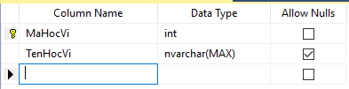

ダナン工科大学の人事を管理するシステム
I.データベース
2. 詳細
HinhAnhテーブル
ChucVu テーブル
HocVi テーブル
HocHam テーブル

Slide 4


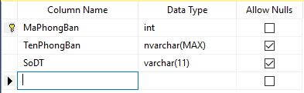
ダナン工科大学の人事を管理するシステム
I.データベース
3. 詳細
Khoa テーブル
NguoiDungテーブル
PhongBan テーブル

Slide 5
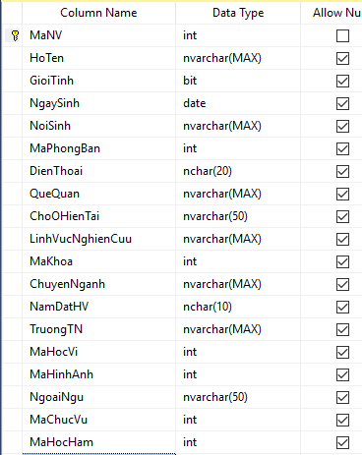
ダナン工科大学の人事を管理するシステム
I.データベース
2. 詳細
NhanVien テーブル

Slide 6
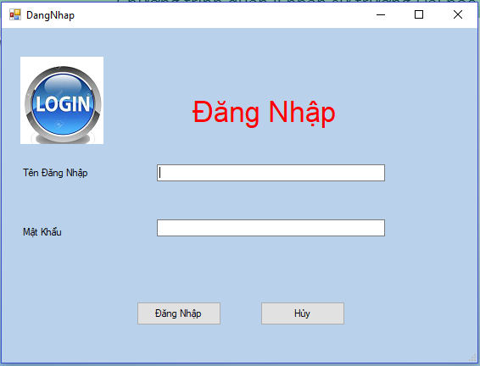
ダナン工科大学の人事を管理するシステム
II. インターフェース
1. ログイン Form
ユーザー名
パスワード

Slide 7
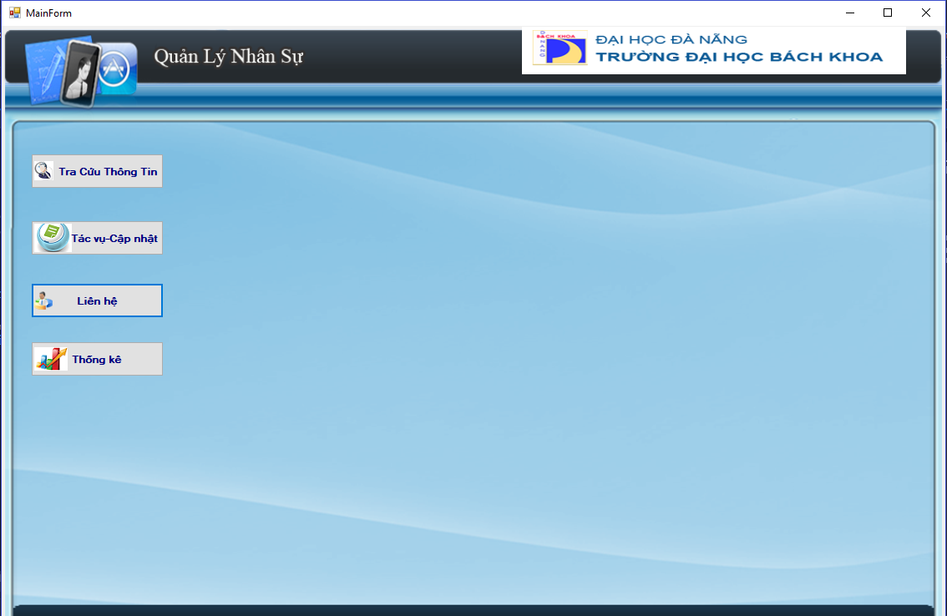
ダナン工科大学の人事を管理するシステム
II.インターフェース
1. メイン Form

Slide 8
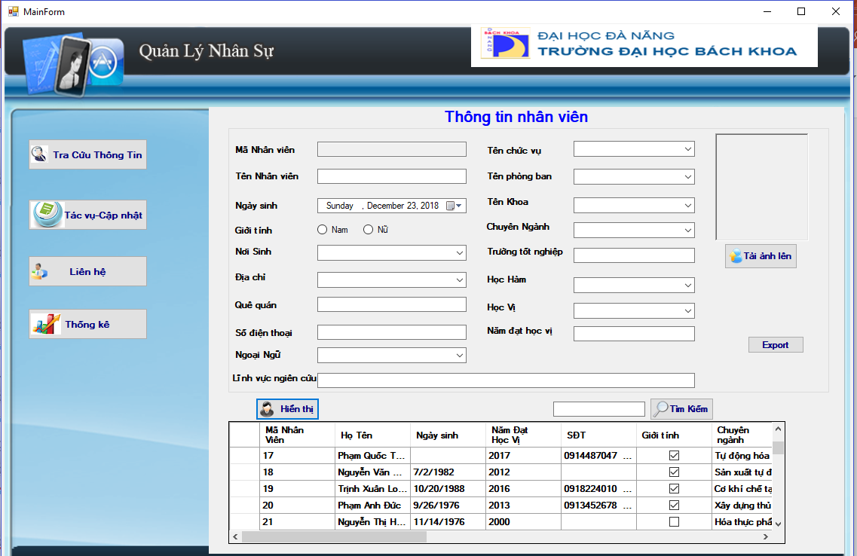
ダナン工科大学の人事を管理するシステム
II.インターフェース
1. メイン Form
人を検索
人事のリストを表現

Slide 9
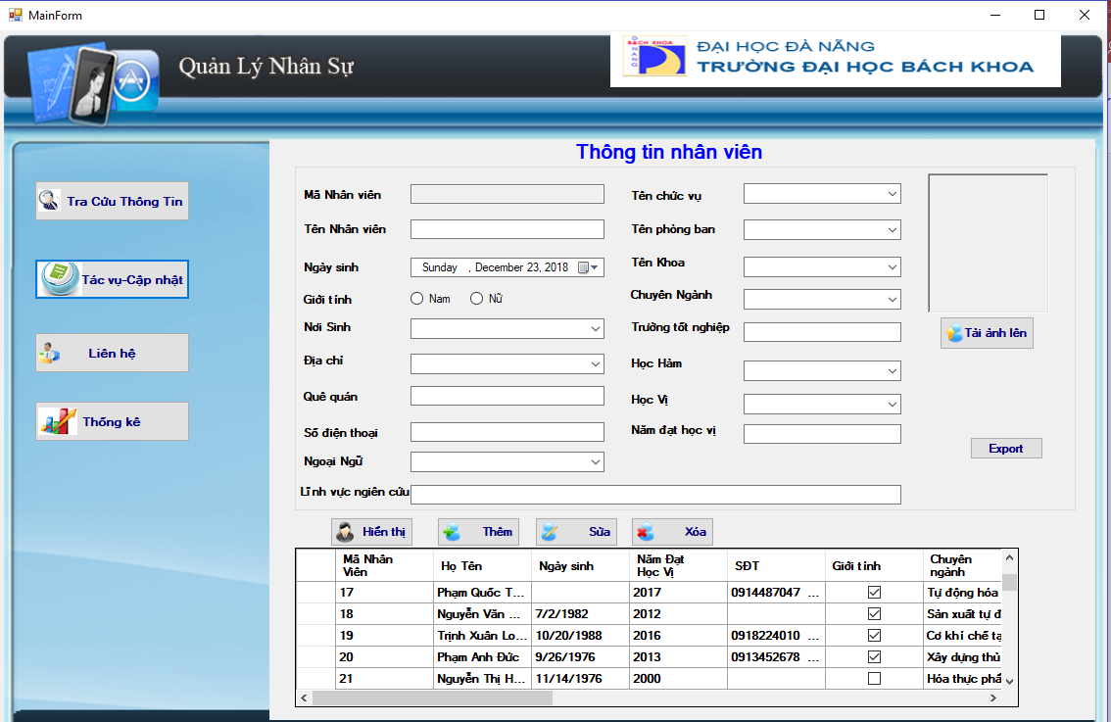
ダナン工科大学の人事を管理するシステム
II.インターフェース
1. メインForm

Slide 10
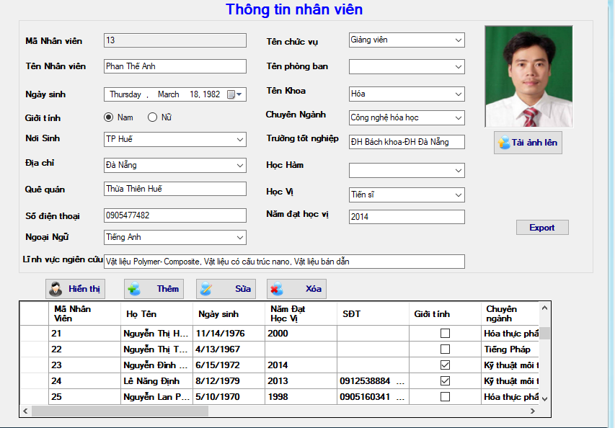
ダナン工科大学の人事を管理するシステム
II. インターフェー
1. メインForm
人の情報を表現 、消除 、編集

Slide 11
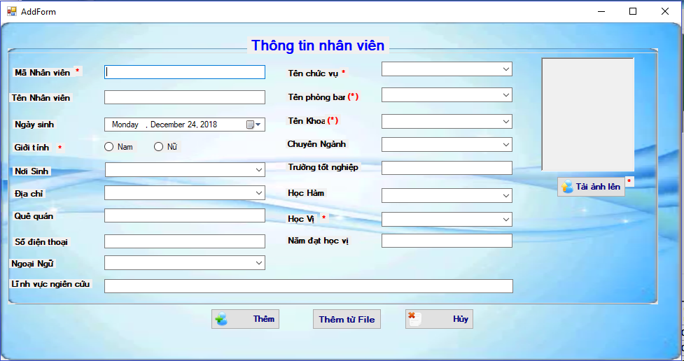
ダナン工科大学の人事を管理するシステム
II. インターフェー
2. 人を追加 Form

Slide 12
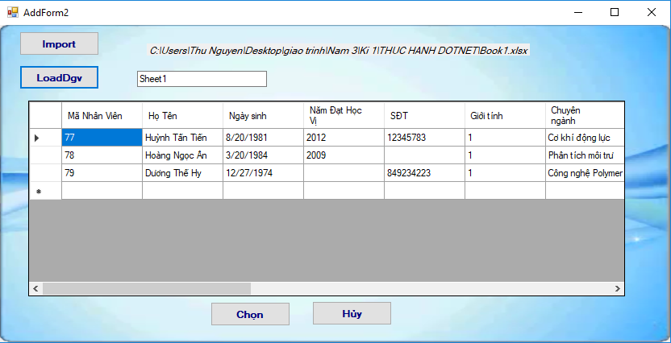
ダナン工科大学の人事を管理するシステム
II. インターフェー
2. エクセルの人を追加 Form

Slide 13
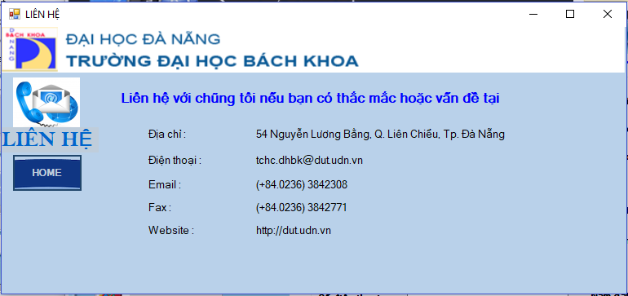
ダナン工科大学の人事を管理するシステム
II. インターフェー
3. 連絡Form

Slide 14
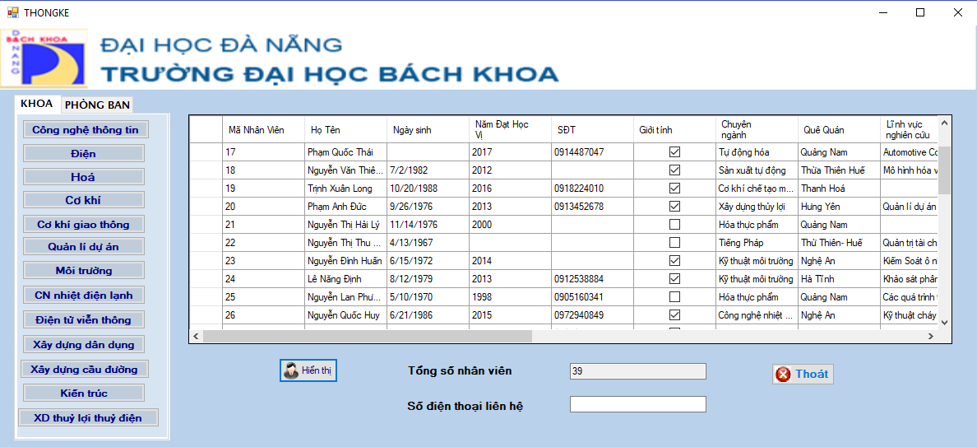
ダナン工科大学の人事を管理するシステム
II. インターフェー
4. 統計Form
電話番号
学部の人数

Slide 15

ダナン工科大学の人事を管理するシステム
THANK YOU!

